Slide 1
Kintamoji elektros srovė
10.15 X klasės kartojimas
10.20 KAHOOT atsiskaitymas
10.20 Kintamosios srovės charakteristikos
10.22 Talpinė ir induktyvioji varža
10.22 Transformatoriaus tyrimas
10.27 Egzaminų bilietai
10.27 Egzaminų bilietai
10.29 Egzaminų bilietai
10.29 Kontrolinis darbas

Slide 2
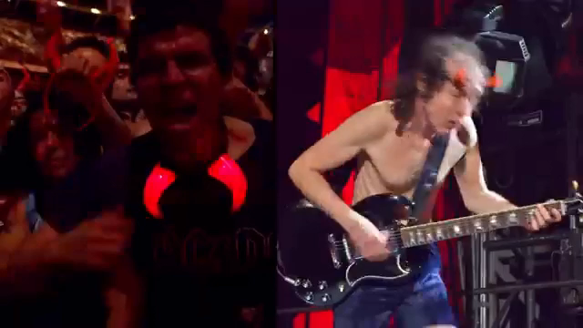

Slide 3
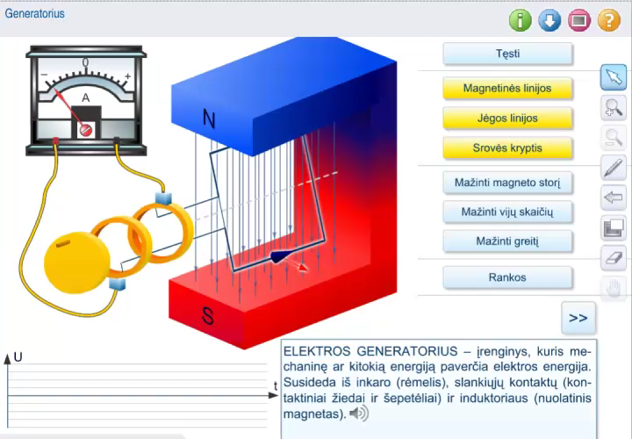
Iš kur atsiranda kintamoji elektros srovė?

Slide 4
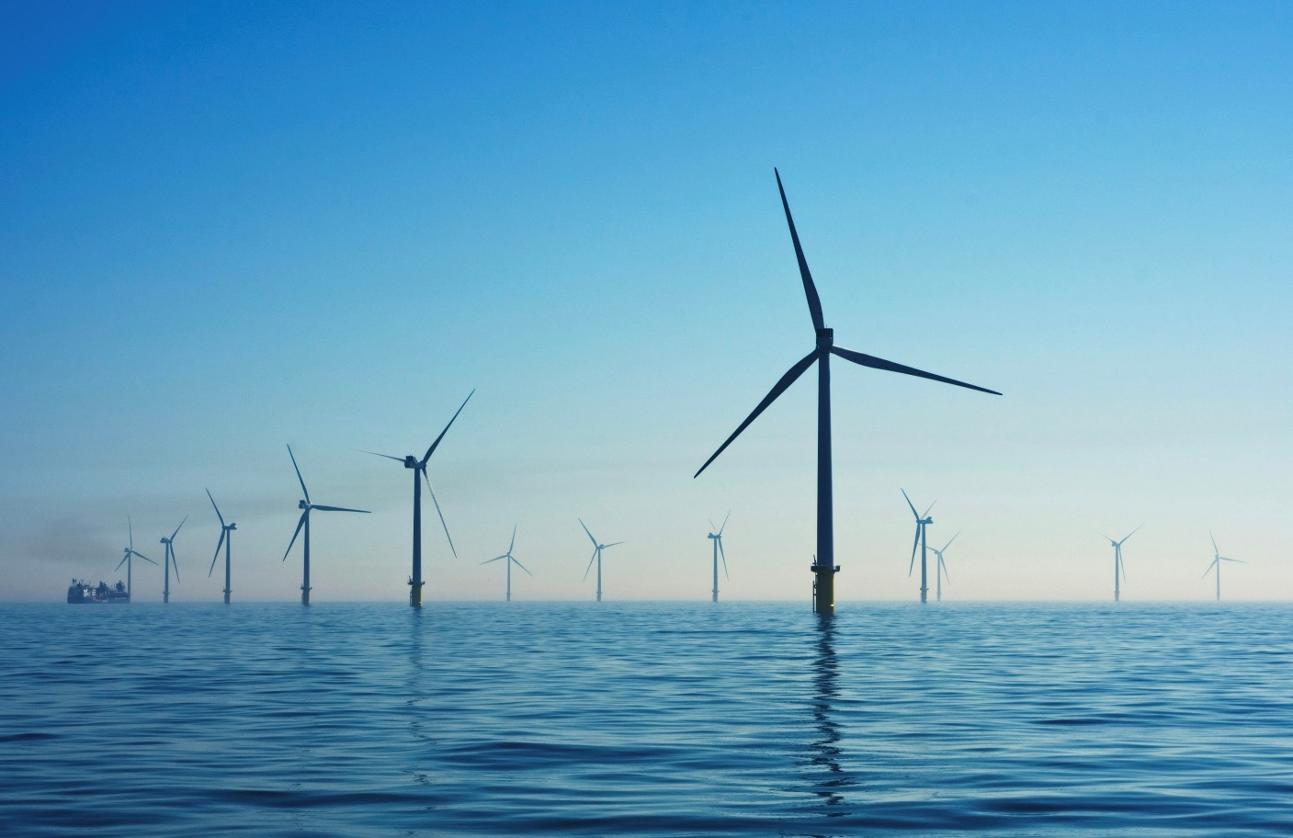


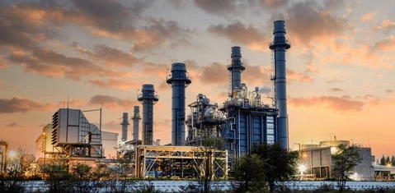

Slide 5
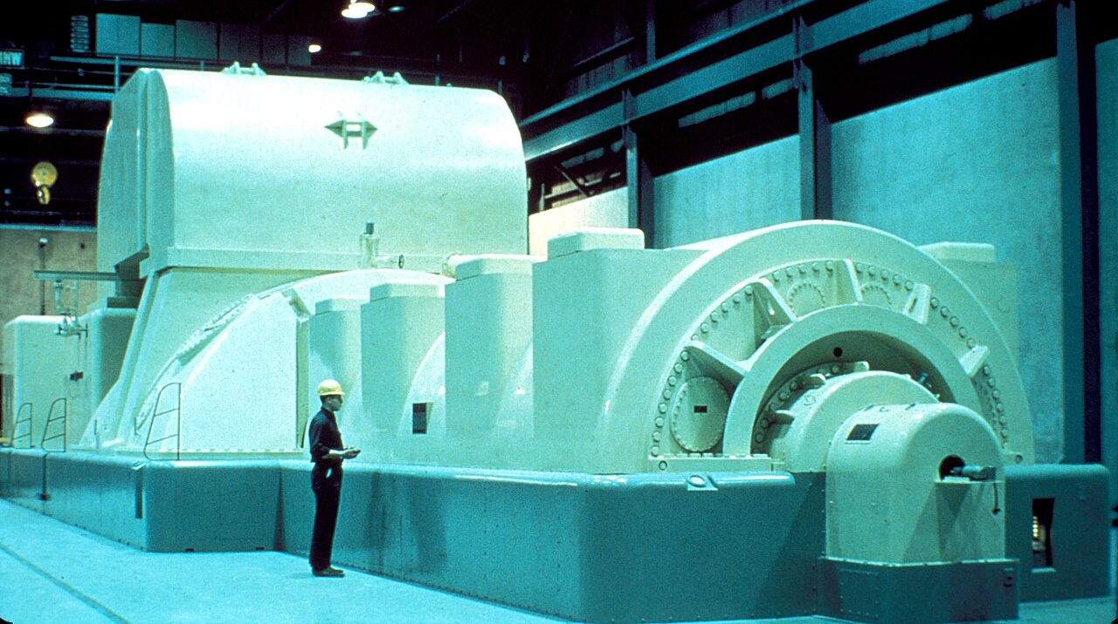

Slide 6
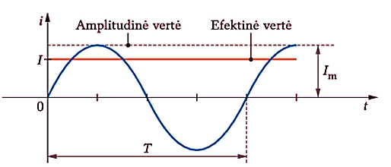
Kintamoji elektros srovė

Slide 7
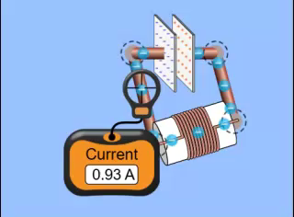
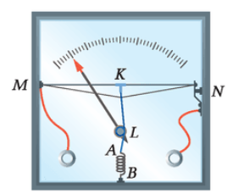

Kaip matuojamas kintamosios elektros srovės stipris?
$$Q=I^{2}Rt$$

Slide 8
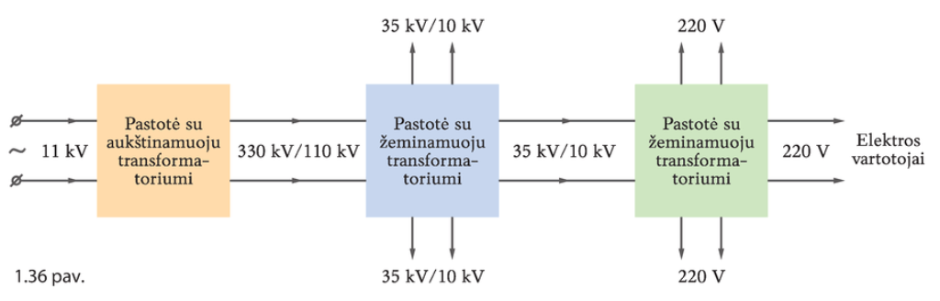
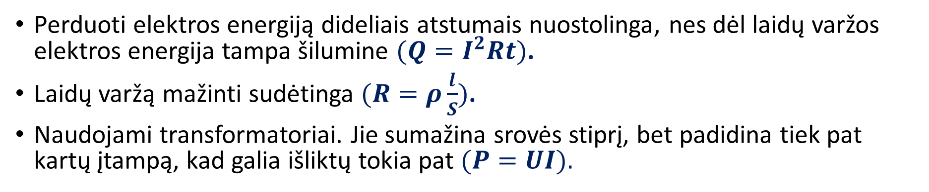
Elektros energijos perdavimas
Perduoti elektros energiją dideliais atstumais nuostolinga, nes dėl laidų varžos elektros energija tampa šilumine $(Q=I^{2}Rt)$.
Laidų varžą mažinti sudėtinga $(R=ρ\frac{l}{S})$.
Naudojami transformatoriai. Jie sumažina srovės stiprį, bet padidina tiek pat kartų įtampą, kad galia išliktų tokia pat $(P=UI).$
230
230
230

Slide 9
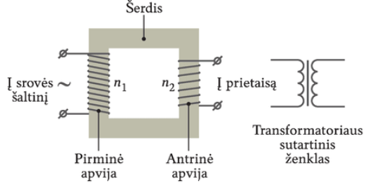
Transformatorius
N
N

Slide 10
Namų darbai
Ką reiškia AC ir DC?
Kokie yra nuolatinės srovės, kokie yra kintamosios srovės šaltiniai?
Kaip iš i(t) grafiko surasti periodą, amplitudinę vertę, efektinę vertę?
Kaip apskaičiuoti srovės dažnį?
Ką reiškia efektinė vertė?
Kodėl perduodant elektros energiją mažinamas elektros srovės stipris?
Kokiu prietaisu keičiamas srovės stipris ir įtampa?
Kokiu reiškiniu grįstas transformatoriaus veikimas?
Kaip apskaičiuojamas transformatoriaus koeficientas? Ką jis parodo?
Kaip žymimas transformatorius grandinėje?

